Slide 2
بچه‌هاي كوچك، حوادث بزرگ
از سري كتاب‌هاي ”آسیب های کودکان قابل پیشگیری هستند“
ويژه مربيان

Slide 3
مرگ ناشي از حادثه ترافيكي
مرگي كه در حين تصادف يا در عرض 30 روز پس از تصادف با وسيله‌اي كه قابليت انتقال افراد يا اجناس را از جايي به جايي ديگر دارد.

Slide 4
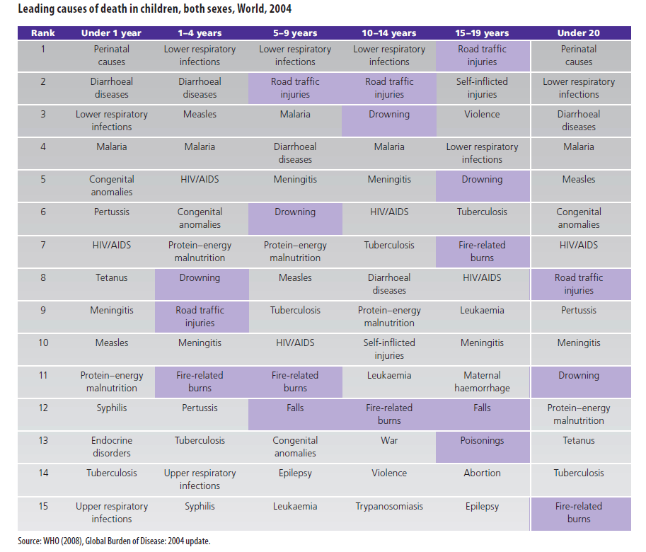

Slide 5
توزيع جهاني علل مرگ ناشي از مصدوميت ها:
نمودار مربوط به گروه سني زير 17 سال است.

Slide 6
اپيدميولوژي:
آسيبهاي ترافيكي علت اصلي مرگ در بين سنين 15 تا 19 سال و دومين علت مرگ 5 تا 9 و 10 تا 14ساله ها است.
22% مرگ هاي ناشي از آسيب در كودكان مربوط به حوادث ترافيكي است.
21% مرگهاي ناشي از حوادث ترافيكي، در كودكان است.
(در سال 2004، 262 هزار کودک در اثرحوادث ترافیکی فوت کردند )

Slide 7
اپیدمیولوژی بر حسب انواع کاربری:
عابرین پیاده:
در كشورهاي با درآمد بالا، بين 5 تا 10 درصد عابرین قربانی حوادث ترافيكي، را کودکان تشکیل میدهند. در كشورهاي با درآمد كم و متوسط اين نسبت بين 30 تا 40 درصد متغير است.
دوچرخه سواران:
در سراسر جهان دوچرخه‌سواری 3 تا 15 درصد آسيب‌هاي ناشي از حوادث كودكان و 2 تا 8 درصد از مرگ‌هاي ناشی ازحوادث ترافیکی در کودکان را به خود اختصاص مي‌دهند. در برخي كشورهاي آسيايي اين رقم به 33% مي‌رسد. در آسیا علت اصلی مرگ در گروه سنی 13 تا 19 سالگی حوادث مربوط به موتورسیکلت است.

Slide 8
اپیدمیولوژی بر حسب انواع کاربری:
سرنشینان خودرو:
در کشورهای با درآمد بالا، 50% مرگ ناشي از حوادث ترافيكي کودکان را سرنشينان اتومبيل‌ها تشكيل مي‌دهند.
رانندگان جوان:
در برخی کشورها 20 تا 30 درصد موارد مرگ ناشی از حوادث ترافیکی مربوط به رانندگان جوان (Teenager) است. این گروه سنی 15 تا 33 برابر بیشتر در معرض خطر تصادفات رانندگی هستند.(بويژه در اولين سال رانندگي)

Slide 9
مرگ ناشي از سوانح غيرعمدي در كشور:
به ازاي هر مورد فوت در اثر حوادث ترافيكي در گروه سنی کودک در جهان:
254 كودك بستري و 4 كودك با معلوليت‌ دائمي مرخص مي‌شوند.
در كشور 20.2% موارد مرگ كودكان 59-1 ماهه به دليل سوانح و حوادث غير عمدي-
نمودار مربوط به گروه سني 1تا 59 ماه در سالهاي 86 تا 89است.

Slide 10
براي پيشگيري از حوادث ترافيكي چه بايد كرد؟
جداسازي مسير وسايل نقليه دوچرخ
كاهش سرعت
بطور متوسط كاهش سرعت به ميزان 1 كيلومتر در ساعت موجب كاهش خطر تصادفات آسيب زا به ميزان 3% و تصادفات مرگبار به ميزان 4- 5% ميشود.
تجهيزات ايمني كودك
صندلي مخصوص كودك در تصادفات، مرگ كودك زير 1 سال را تا70% و مرگ كودك1 تا 4 سال را 54% تا 80% كاهش ميدهد.
حفاظت كودكان 4 تا 7 ساله اي كه از صندلي حمايتي استفاده مي كنند، 54% بيش از كودكاني است كه از صندلي معمولي استفاده مي كنند.

Slide 11
براي پيشگيري از حوادث ترافيكي چه بايد كرد؟
کلاه ایمنی:
کلاه ایمنی موتور سواران خطر و شدت آسیب را تا 72% و خطر مرگ را تا 40% کاهش می دهد.
کمربند ایمنی:
کمربند ایمنی شانس مرگ را در سرنشینان جلوی خودرو 40-50% و در سرنشینان عقب خودرو 25 تا 75% کم میکند.

Slide 12
براي پيشگيري از حوادث ترافيكي چه بايد كرد؟
كلاه‌هاي ايمني دوچرخه سواري
استفاده از كلاه ايمني تا 85% از ضربه به سر و تا 88% از آسيبهاي مغزي پيشگيري ميكند.
افزايش امكان ديده شدن كودكان (لباس های با رنگ روشن و شبرنگ)
آموزش ايمني جاده‌اي و مهارت آموزي
سنين پيش از دبستان براي يادگيري قوانين ترافيكي و رفتارهاي ايمن زمان مناسبي است. سال‌هاي دبستان 7 تا 11 سال براي شروع يادگيري دير است.

Slide 13
براي پيشگيري از حوادث ترافيكي چه بايد كرد؟
مقررات
ممنوعيت نشستن كودك در صندلي جلوي خودرو تا 12 سالگي، صندلي مخصوص كودك، استفاده از كلاه، ممنوعيت رانندگي رانندگان مبتدي در جاده ها و .....
ايجاد تغييراتي در وسايل نقليه
تجهيز خودروها به هشدار دهنده هاي صوتي در هنگام عقب رفتن، قفل کودک
توسعه مراقبت‌هاي اورژانس بيمارستاني و پيش بيمارستاني و خدمات توان بخشي

Slide 14
فاز | كودك | خودرو و تجهیزات ایمنی | محيط فيزيكي | محيط اجتماعي- اقتصادي
قبل از رخداد | سن، جنس، عدم نظارت کافی، رفتارهای مخاطره آمیز و تکانشی، نافرماني، عدم اعمال قوانین بازدارنده | وسایل نقلیه غیرایمن، نور نامناسب، ترمز نامناسب، سرعت و بار زياد | طراحي ضعيف جاده‌اي، نبود حمل و نقل عمومي، نبود محافظ ايمني (گاردریل)، زیرساختهای ضعيف ايمني عابران | فقر، تك والدي، پرجمعيتي خانواده، سطح پایین آگاهی مادر)، عدم آگاهي از خطرات در میان مراقبان و مربيان
حين رخداد | تکامل فيزيكي و اندازه كودك، بیماریهای زمینه ای کودک، عدم استفاده یا استفاده نادرست از تجهیزات حمایتی. | عدم وجود یا نامناسب بودن تجهیزات حمایتی، طراحي نامناسب وسايل نقليه و واژگونی وسیله نقلیه | موانع کنار جاده از قبيل درختان و تیرهای چراغ برق | فقدان فرهنگ ایمنی در خودروهای سواری و راه
بعد از رخداد | پایین بودن مقاومت كودك، وضعیت عمومی کودک، عدم دسترسي به امکانات درماني، عوارض بعد از آسيب | دسترسي دشوار به قرباني، عدم وجود تجهیزات نجات و رهاسازی مصدوم | نبود دسترسي به مراكز درماني و توان‌بخشي مناسب | نبود فرهنگ حمايت از افراد آسيب‌ديده، عدم دریافت كمك‌هاي اوليه در صحنه حادثه

Slide 15
چگونگي اطمينان از ايمني سفر پيش از سفر با كودكان
ايمني وسايل نقليه (اتومبيل، قطار، اتوبوس و ...) را بررسي كنيد.
سیستم گرمایش، معاینه فنی، بیمه، جعبه کمک های اولیه، درب دارای قفل کودک
خصوصيات راننده را بررسي كنيد.
گواهینامه معتبر،سلامت جسمی و روانی، تجربه کافی
برنامه سفر را بررسي كنيد.
لیست کودکان بهمراه سابقه پزشکی، شماره منزل و شماره تماس ضروری، وجود مراقبت آشنا به کمک های اولیه، تقسیم کودکان به گروهای کوچکتر و انتخاب مراقب برای هر گروه

Slide 16
رفتارهاي ايمن هنگامي‌كه كودكان در خودرو هستند:
هيچ‌گاه كودك در خودرو تنها نماند.
كودك در داخل خودرو نبايد روي پاي كسي بنشيند.
هنگام شيردادن به كودك بايد توقف كرد.
كودكان نبايد روي صندلي اتومبيل در حال حركت بايستند، عقب خودرو دراز بكشند و يا دست يا سر خود را از شيشه اتومبيل یا سان روف بيرون بياورند.

Slide 17
رفتارهاي ايمن هنگامي‌كه كودكان در خودرو هستند:
براي سوار شدن و پياده شدن از خودرو بايد از درهاي سمت راست استفاده كرد.
كودكان هنگام سوار شدن به خودرو بايد تحت نظارت والدين و بزرگترها اول سوار اتومبيل شوند و براي پياده شدن بعد از بزرگترها پياده شوند.
هنگام بستن درب خودرو بايد مواظب بود انگشتان كودكان لاي درب نماند.

Slide 18
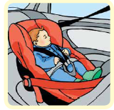
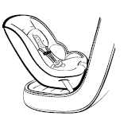
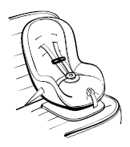
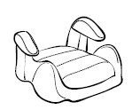
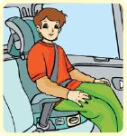
کودک و خودرو
2سال اول زندگي: صندلي رو به عقب خودرو
2- 4 یا 5 سال، وزن 10 تا 18 كيلوگرم:
صندلي رو به جلو خودرو
قد 1 متر و وزن 20 كيلوگرم: صندلي حمايتي
10 سال به بالا و قد 145 سانتي‌متر به بالا كمربند خودرو

Slide 19
هشدار
اگر خودرو مجهز به کیسه هوای سمت شاگرد باشد، هرگزنباید صندلی کودک رو به عقب را در صندلی شاگرد نصب کرد (به روش تکیه به کیسه هوا ) این امر می تواند درهنگام فعال شدن کیسه هوا باعث پرتاب صندلی به عقب شده ومرگ آفرین باشد.
لذا درصورت وجود کیسه هوا در سمت شاگرد حتماً بایست صندلی کودک را در عقب خودرو قرار داد.

Slide 20
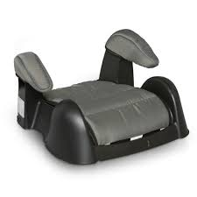
صندلی حمایتی کودک

Slide 21
رفتارهاي ايمن هنگام دوچرخه سواري
دوچرخه كودك كاملاً متناسب اندازه او باشد.
ارتفاع زين و طول دوچرخه
مجهز به آينه، چراغ جلو، چراغ عقب و شب‌نماي پشت و ترمز باشد.
باد چرخ‌هايش مناسب باشد و ترمزهايش بخوبي كار كنند.
هنگامي كودك مهارت كافي براي دوچرخه‌سواري دارد كه بتواند حين دوچرخه‌سواري با دستش علامت راهنما بدهد، برگردد و به پشت سرش نگاه كند، مهار حركات دوچرخه را كاملاً در دست داشته باشد و بتواند از بين موانع عبور كند.
كودكان زير 9 سال حق دوچرخه‌سواري تنها در خارج از خانه را ندارند.

Slide 22
رفتارهاي ايمن هنگام دوچرخه سواري
استفاده از كلاه ايمني هنگام دوچرخه‌سواري، اسكيت و اسكوتر ضروري است.
هنگام خريد كلاه ايمني توجه شود به:
تناسب سايز آن با سر كودك.
بندی که زير چانه ثابت شود و هنگام حركت به جلو و عقب ليز نخورد.
تاييد استاندارد
از كلاه‌هاي ورزش‌هاي ديگر مانند تكواندو يا هاكي (چوگان) براي دوچرخه‌سواري استفاده نشود.
در صورت زمين خوردن يا تصادف براي اطمينان از قابل استفاده بودن دوچرخه را بايد به مغازه لوازم دوچرخه‌سواري نشان داد.

Slide 23
رفتارهاي ايمن در مسير خانه تا مركز آموزش كودكان
همراه داشتن آدرس و شماره تلفن منزل در کیف
مراجعه به پلیس در صورت مواجهه با هر گونه مشکل
عدم صحبت با غريبه‌ها و سوار شدن در ماشين آن‌ها
اگر سن‌ كودك زير 10 سال است تنها و بدون کمک شخص بزرگتر از عرض خيابان عبور نکند.
آشنایی و کسب مهارت عبور از خيابان

Slide 24
آموزش رفتارهاي ايمن هنگام عبور از خيابان
ايمن‌ترين راه براي عبور از عرض خيابان، خطوط عابر پياده(محل چراغ عابر پياده)، پل‌هاي زيرگذر و روگذر و يا عبور از خيابان با كمك پليس است.
اگر هيچ‌يك از اين‌ها ميسر نباشد، ايمن‌ترين جا مكاني است كه از هر دو طرف ديد زيادي داشته باشد.
در صورتي که مي‌خواهند از محلي رد شوند که چراغ راهنمايي دارد، منتظر بمانند تا چراغ آدمک سبز روشن شود و پس از توقف اتومبيل‌ها باز هم با دقت کامل از عرض خيابان عبور کنند.
رد شدن از وسط بزرگراه‌ها كار بسيار خطرناكي است و خطرناكتر از آن بالا رفتن از نرده‌هاي كنار و يا وسط بزرگراه‌ها براي عبور از خيابان است.

Slide 25
آموزش رفتارهاي ايمن هنگام عبور از خيابان
هميشه در پياده‌رو راه بروند و اگر جايي پياده‌رو ندارد از طرفي حركت كنند كه بتوانند اتومبيل‌ها را ببينند يعني خلاف جهت اتومبيل‌ها حركت كنند.
بهترين الگوي كودكان، والدين و مراقبانشان هستند آن‌ها بايد سعي كنند هميشه بطور صحيح و با رعايت قوانين از خيابان عبور كنند.

Slide 26
آموزش رفتارهاي ايمن هنگام عبور از خيابان
براي عبور از خيابان ابتدا مكاني خلوت و مناسب براي عبور پيدا كنند.
در پياده‌رو كنار خيابان يک قدم مانده به جدول خيابان، يا در صورت نبودن پياده‌رو يک قدم مانده به حاشيه جاده بايستند.
به دقت به دو طرف خيابان نگاه كنند و به صداي اتومبيل‌ها گوش كنند.
اگر اتومبيل در حال عبور است صبر كنند تا بگذرد و مجدداً به دو سمت خيابان نگاه كنند.
وقتي عبور و مرور اتومبيل‌ها قطع شد و وسيله نقليه‌اي نبود يا همه ايستاده‌ بودند عرض خيابان را به‌طور مستقيم و به آرامي طي کنند .
در حين عبور نيز به اطراف نگاه كنند و به صداي اتومبيل‌ها گوش فرا دهند.
ابتدا به سمت چپ خيابان نگاه کنند.
وقتي به وسط خيابان رسيد بايستند و به سمت راست نگاه کنند.
اگر خيابان امن بود از عرض آن رد شوند.

Slide 27
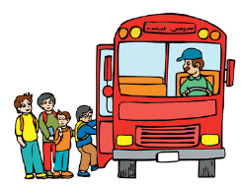
نكاتي براي انتخاب سرويس مناسب براي كودك
توجه به سلامت جسمی و روانی راننده.
گواهي‌نامه معتبر مخصوص
تجربه کافی(عجول نبوده و توصيه شده باشد.)
در پايان روز و به طور تصادفي از كودك درباره شيوه رانندگي راننده سوال کنيد.
با والدين كودكان درباره وضعيت راننده طرف قرارداد مشورت کنيد و مسايل مهم را در ميان بگذاريد.
سعي نکنيد با قرار دادن تعداد بيشتري از كودكان در يک خودروي سواري، جان آن‌ها را به خطر بيندازيد و به ایمنی اتومبیل از نظر فنی هم توجه كنيد.

Slide 28
آموزش رفتارهاي ايمن هنگام استفاده از سرويس
هنگام سوار و پياده‌ شدن از سرويس مدرسه عجله نكنند و به نوبت سوار و پياده ‌شوند و باعجله به داخل يا بيرون سرويس نروند.
با دیدن سرویس مدرسه ذوق زده نشوند و به طرف آن در وسط خیابان ندوند.
تا اتوبوس یا مینی بوس کاملاً متوقف و در آن باز نشده و راننده اجازه ورود نداده است به سمت اتومبیل حرکت نکنند و در پياده‌رو يا حريم خيابان باقي بمانند.
هنگام سوار شدن یا پیاده شدن میله دم در را در دست بگیرند.

Slide 29
آموزش رفتارهاي ايمن هنگام استفاده از سرويس
هنگام سوار شدن و بستن در مواظب باشند دست يا کيف يا لباسشان لاي در گير نکند.
وقتي اتومبيل حرکت کرد آرام روي صندلي بنشينند و دست يا سرشان را از پنجره بيرون نکنند.
پس از پياده‌ شدن از اتومبيل يا اتوبوس کاملاً صبر کنند تا سرويس حرکت کرده و دور شود تا خيابان به خوبي قابل ديد باشد.
هرگز از پشت يک وسيله نقليه داراي راننده و ازپشت اتوبوس يا ميني‌بوس سرويس عبور نکنند.

Slide 30
رفتارهاي ايمن هنگام استفاده از سرويس:
مطمئن شوند هنگام دور یا نزدیک شدن به اتوبوس راننده او را می بیند.
ناحيه خطر منطقه‌اي در فاصله سه متر از هر طرف ميني‌بوس است که بیشترین خطر تصادف در آن رقم می خورد.(کودکان باید این ناحیه را بشناسند)
هنگام پياده‌ شدن و عبور از خيابان در کنار ميني‌بوس يا اتوبوس سرويس راه نروند و حداقل سه تا چهار متر جلوتر قرار بگيرند تا راننده سرويس آن‌ها را بييند.

Slide 31
نكات كليدي پيشگيري از حوادث ترافيكي:
مراحل را بشناسید.
نوزادان و کودکان نوپا تا 2 سالگی یا بعد از آن، تا وقتي‌كه با صندلی تناسب داشته باشند (تا وزن حدود 10 کیلوگرم)، باید در صندلی مخصوص کودک رو به عقب قرار گیرند.
وقتی کودکان بزرگتر از 2 سال شدند، تا زمانی که به حداکثر وزن و قدی که سازنده صندلی تعیین کرده است برسند (تا 5-4 سالگی، وزن حدود 18 کیلوگرم و قد حدود 1 متر)، باید از صندلی‌های کودک رو به جلو استفاده کنند.
وقتی کودکان بزرگتر شدند تا زمانی که کمربندهای ماشین با بدن آن‌ها تناسب داشته باشد که معمولاً تا قد 145 سانتی متر می‌باشد، باید از صندلی حمایتی استفاده کنند.
همه کودکان زیر 13 سال باید در صندلی عقب وسیله نقلیه بنشینند.

Slide 32
نكات كليدي پيشگيري از حوادث ترافيكي:
والدین نوجوانان یک نکته را بدانند.
والدين يك نوجوان كه درحال یادگیری رانندگی است، بايد علائم را به او بیاموزند و خطرات رانندگی با سرنشینان نوجوان و رانندگی در شب را به او گوشزد کنند.
کلاه ایمنی می‌تواند کمک کند.
هر وقت کودکان از موتورسیکلت، دوچرخه، اسکیت برد، اسکوتر یا اسکیت استفاده می‌کنند باید کلاه ایمنی مناسب بپوشند.

Slide 33
فيلم
پنجره ماشين
پرت شدن از ماشين
دنده عقب
بازي در خيابان
پياده شدن از ماشين
دوچرخه سواري
سوار كردن كودك روي موتورسيكلت
حوادث ترافيكي
تفاوت سرعت
والدين مراقب باشند
كمربند ايمني
ايستگاه اتوبوس

Slide 34
سلامت باشيد

